Slide 1
Инструменты количественной оценки рисков
Лекция 5

Slide 2
План лекции:
1. Подходы к количественной оценке риска
2. Распределение вероятностей и ожидаемая доходность
3. Доходность и волатильность
4. Показатели систематического рыночного риска
5. Стоимостная мера риска («Value at risk» - VaR)

Slide 3
1. Подходы к количественной оценке риска
Количественный анализ представляет собой выявление величины возможных рисков посредством математических и статистических методов.
Основными критериями количественной оценки риска являются:
1. В рисковой ситуации, принимаемое решение должно быть обусловлено с точки зрения вероятности получения ожидаемого результата и возможности его отклонения от средней величины. Оптимальным считается решением, в котором риск наименьший в сравнении с другими вариантами.
2. Решение, принятое в рисковой ситуации должно оцениваться с точки зрения затрат, требуемых на его реализацию. Наилучшим считается решением с наименьшим объемом затрат.
3. Решение, принятое в рисковой ситуации должно оцениваться с точки зрения временного лага, требуемого на осуществление рискового решения. Оптимальным считается решением, для реализации которого необходимо наименьшее количество времени.

Slide 4
Методы количественной оценки риска
МЕТОДЫ КОЛИЧЕСТВЕННОЙ ОЦЕНКИ РИСКА
Риск изучения
Риск действия
характеризует, во что с точки зрения конечного результата обойдется неточность модели объекта. Сюда относится изучение вероятностей всякого рода стихийных бедствий, катастроф и т.д., вероятности ущерба в случае наступления этих событий, ряд других факторов
характеризует потери, которые связаны с неточностью управления и вызваны неточностью заданных к данному моменту свойств объекта. Сюда, например, относятся исследование вероятностей перепрофилирования объекта, возможная в этом случае величина затрат и другие факторы. Лучшим будет считаться решение, при котором степень риска меньшая

Slide 5
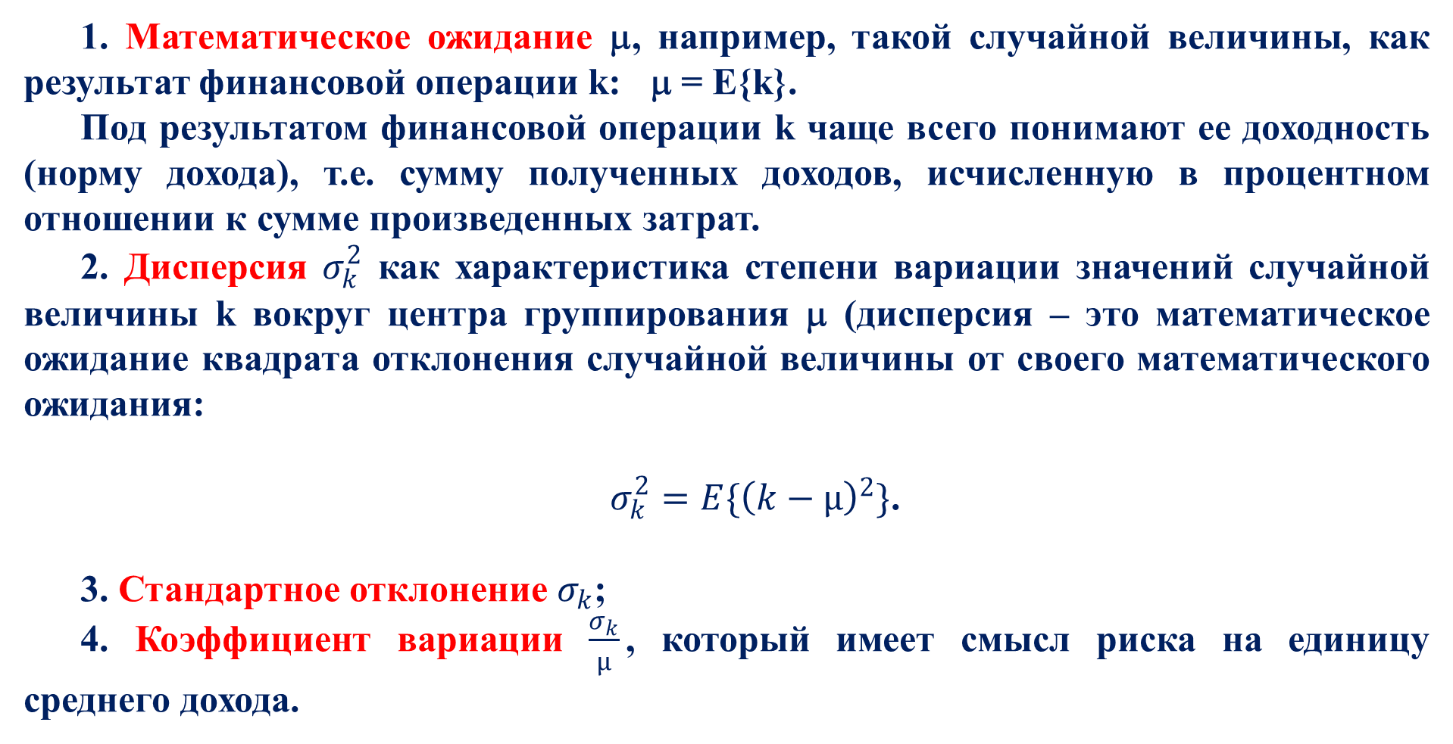
Инструменты статистической оценки риска
  1. Математическое ожидание μ, например, такой случайной величины, как результат финансовой операции k: μ = Е{k}.
Под результатом финансовой операции k чаще всего понимают ее доходность (норму дохода), т.е. сумму полученных доходов, исчисленную в процентном отношении к сумме произведенных затрат.
  2. Дисперсия $σ_{k}^{2}$ как характеристика степени вариации значений случайной величины k вокруг центра группирования μ (дисперсия – это математическое ожидание квадрата отклонения случайной величины от своего математического ожидания:
$σ_{k}^{2}={E\{\left(k−µ\right)}^{2}\}$.
  3. Стандартное отклонение $σ_{k}$;
  4. Коэффициент вариации $\frac{σ_{k}}{µ}$, который имеет смысл риска на единицу среднего дохода.
,

Slide 6
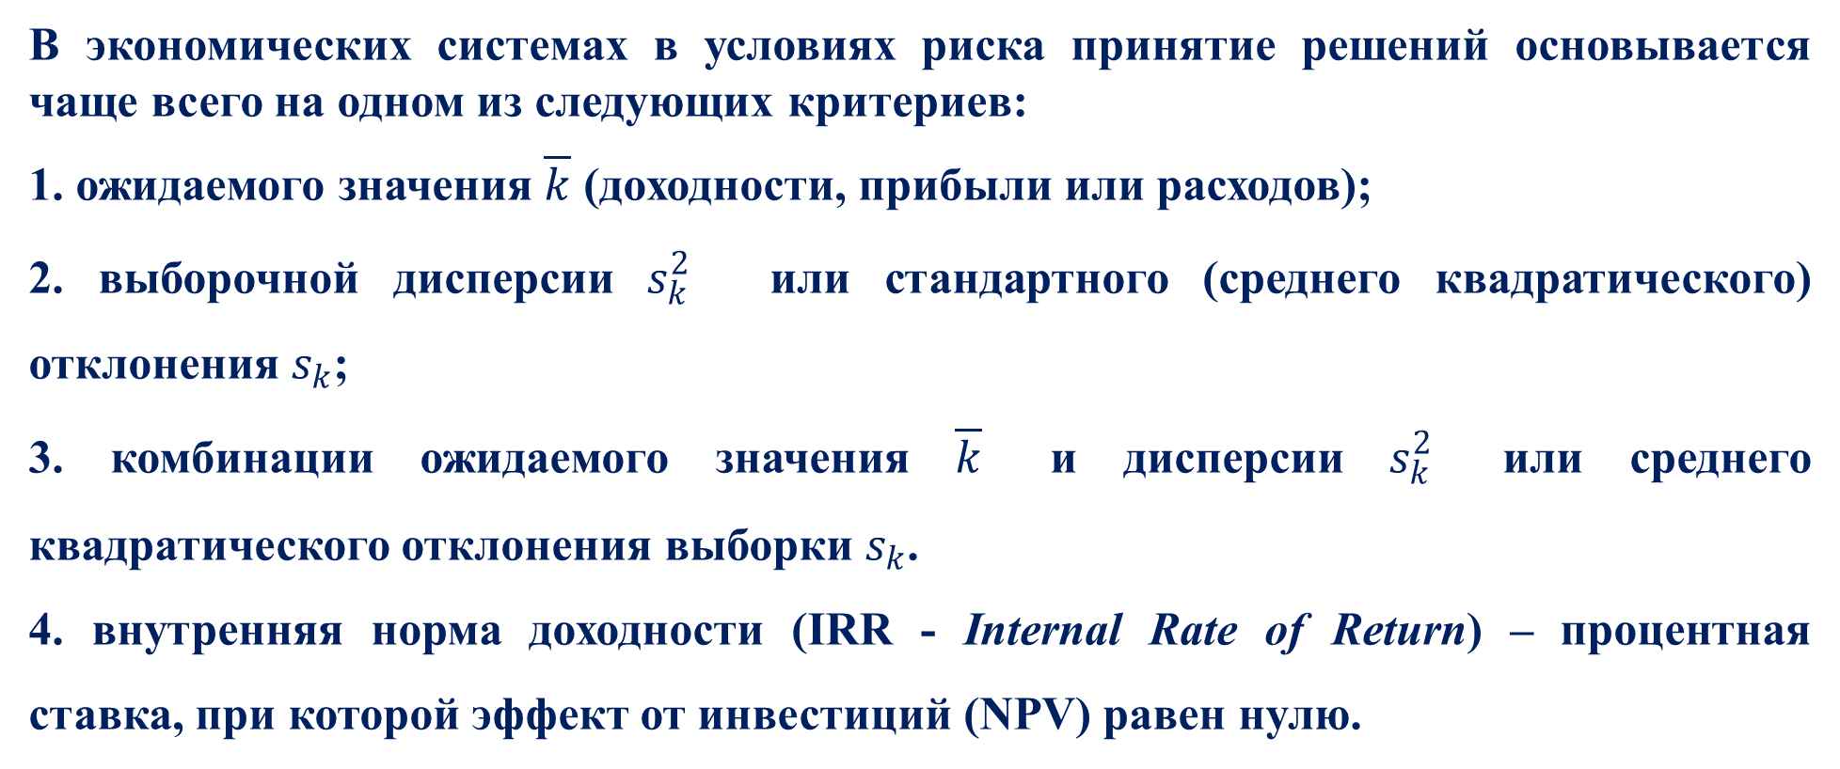
В экономических системах в условиях риска принятие решений основывается чаще всего на одном из следующих критериев:
1. ожидаемого значения $\overline{k}$ (доходности, прибыли или расходов);
2. выборочной дисперсии $s_{k}^{2}$ или стандартного (среднего квадратического) отклонения $s_{k}$;
3. комбинации ожидаемого значения $\overline{k}$ и дисперсии $s_{k}^{2}$ или среднего квадратического отклонения выборки $s_{k}$.
4. внутренняя норма доходности (IRR - Internal Rate of Return) – процентная ставка, при которой эффект от инвестиций (NPV) равен нулю.

Slide 7
2. Распределение вероятностей и ожидаемая доходность
Риск связан с вероятностью того, что фактическая доходность будет ниже ее ожидаемого значения. Поэтому основой для измерения риска проводимой операции может служить распределение вероятностей. Однако, надо помнить, что получаемые при этом оценки носят вероятностный характер.
Под распределением вероятностей, будем понимать множество вероятностей возможных исходов. Методы определения вероятностей исходов делятся на субъективные и объективные.

Slide 8
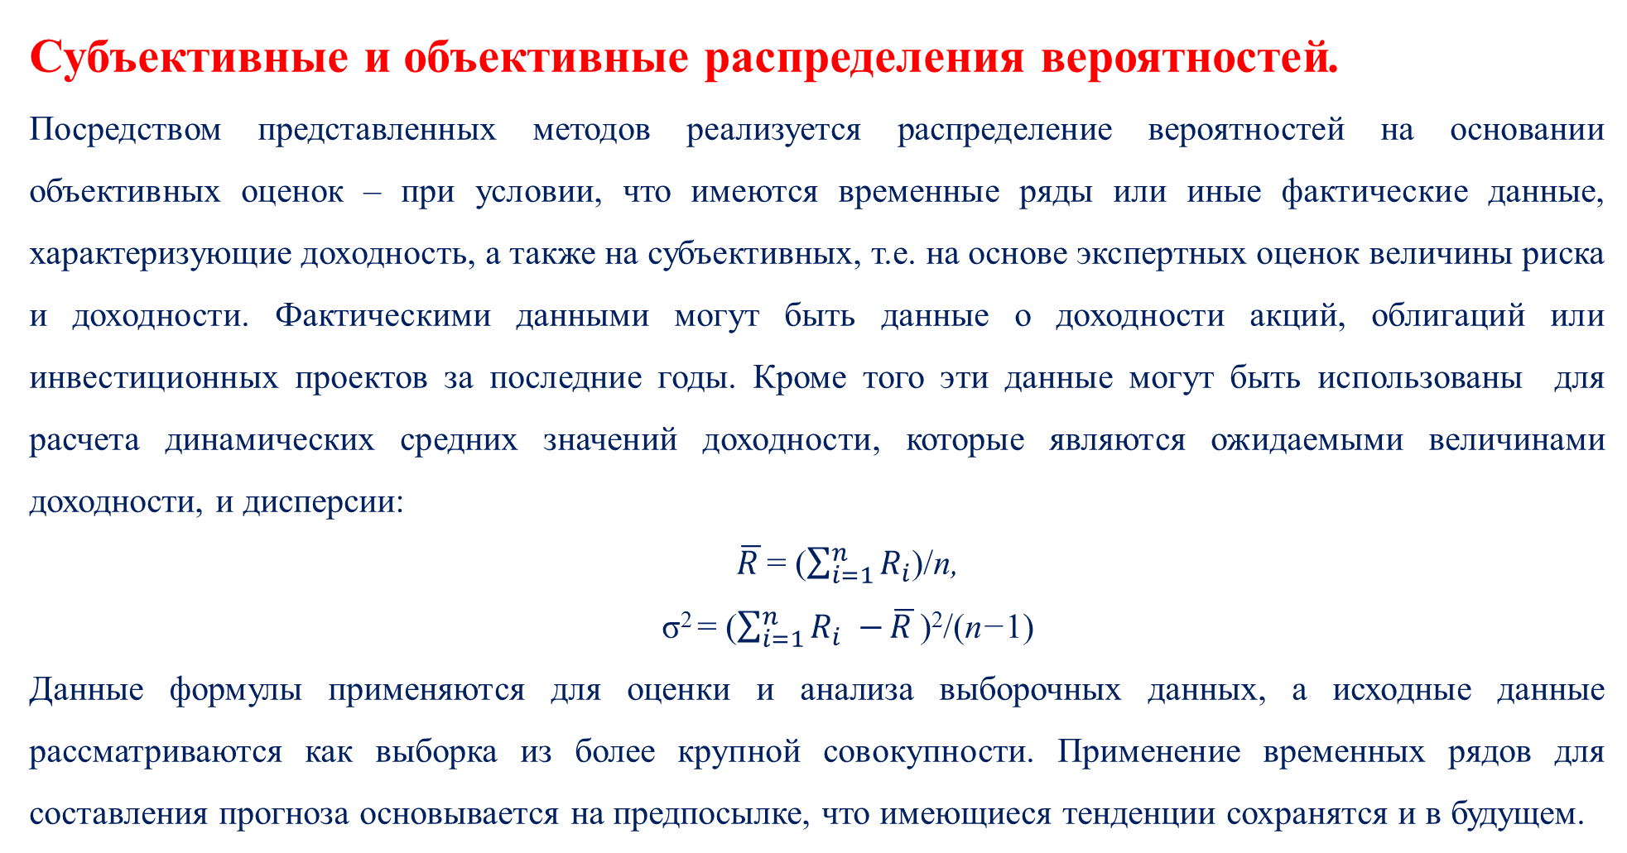
Субъективные и объективные распределения вероятностей.
Посредством представленных методов реализуется распределение вероятностей на основании объективных оценок – при условии, что имеются временные ряды или иные фактические данные, характеризующие доходность, а также на субъективных, т.е. на основе экспертных оценок величины риска и доходности. Фактическими данными могут быть данные о доходности акций, облигаций или инвестиционных проектов за последние годы. Кроме того эти данные могут быть использованы для расчета динамических средних значений доходности, которые являются ожидаемыми величинами доходности, и дисперсии:
$\overline{R }$= ($\sum_{i=1}^{n}{R_{i}}$)/n,
σ² = ($\sum_{i=1}^{n}{R_{i} −}\overline{R }$)²/(n−1)
Данные формулы применяются для оценки и анализа выборочных данных, а исходные данные рассматриваются как выборка из более крупной совокупности. Применение временных рядов для составления прогноза основывается на предпосылке, что имеющиеся тенденции сохранятся и в будущем.

Slide 9
Подобный метод анализ неприменим для оценки новых инструментов и проектов, так как нет соответствующих временных рядов данных, в этой связи прогнозные результаты будут обусловлены субъективными оценками вероятностей.
На основе субъективного и объективного распределения вероятностей можно сделать вывод о том, что в финансовом анализе доводится сталкиваться с такими источниками риска, как:
1. неопределенностью исходов при заданном распределении вероятностей;
2. неточностью используемых распределений вероятностей.

Slide 10

Если умножить каждый исход на вероятность его появления, а затем сложить полученные результаты, получим средневзвешенную величину исходов. Весами служат соответствующие вероятности, а средняя взвешенная представляет собой ожидаемое значение.
Исходами являются внутренние нормы доходности (Internal Rate of Return, IRR), ожидаемое значение – это ожидаемая норма доходности (Expected Rate of Return, ERR), которую можно представить в следующем виде:
$$ERR=\sum_{i=1}^{n}{p_{i}⋅IRR_{i}}$$
где IRRi – i-й возможный исход;
pi – вероятность появления i-го исхода;
п – число возможных исходов.
Таким образом, использование ожидаемого значения в качестве критерия риска обусловлено стремлением мак­симизировать ожидаемую прибыль или минимизировать ожидаемые затраты.

Slide 11
Распределения вероятностей и доверительные интервалы.
Большая часть данных, применяемых в финансовом анализе, характеризуется нормальным, или логарифмически нормальным распределение. Свойства нормального распределения точно обусловливают связь между величинами интервала, в котором с установленной доверительной вероятностью осуществятся исходы событий по получению определенной доходности, и средним квадратическим отклонением. Поэтому, можно утверждать: 68,3% всех исходов лежит в пределах одного среднего квадратического отклонения ожидаемого значения, 99,5% − в пределах двух средних квадратических отклонений и 99,73% − в пределах трех средних квадратических отклонений.

Slide 12
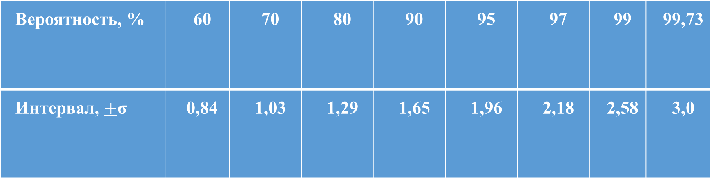
Доверительные интервалы нормального распределения
Вероятность, % | 60 | 70 | 80 | 90 | 95 | 97 | 99 | 99,73
Интервал, $+$σ | 0,84 | 1,03 | 1,29 | 1,65 | 1,96 | 2,18 | 2,58 | 3,0
Не всегда можно считать, что данные, применяемые в финансовом анализе, имеют нормальное распределение. Однако, исходя их того, что теоремы Чебышева при любом распределении не менее 98% всех исходов лежит в пределах трех средних квадратических отклонений от ожидаемого значения.

Slide 13
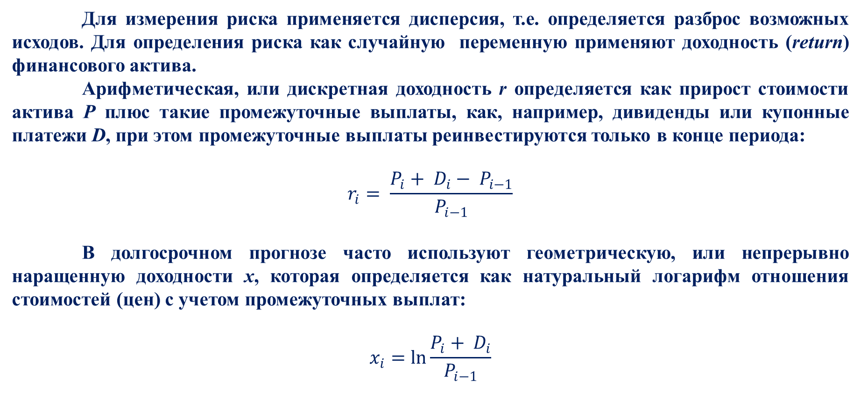
3. Доходность и волатильность
Для измерения риска применяется дисперсия, т.е. определяется разброс возможных исходов. Для определения риска как случайную переменную применяют доходность (return) финансового актива.
Арифметическая, или дискретная доходность r определяется как прирост стоимости актива Р плюс такие промежуточные выплаты, как, например, дивиденды или купонные платежи D, при этом промежуточные выплаты реинвестируются только в конце периода:
$$r_{i}= \frac{P_{i}+ D_{i}− P_{i−1}}{P_{i−1}}$$
В долгосрочном прогнозе часто используют геометрическую, или непрерывно наращенную доходности х, которая определяется как натуральный логарифм отношения стоимостей (цен) с учетом промежуточных выплат:
$$x_{i}=\ln{\frac{P_{i}+ D_{i}}{P_{i−1}}}$$

Slide 14
Преимущества использования геометрической доходности следующие.
Во-первых, геометрическая доходность может быть экономически более содержательной, чем арифметическая. Если геометрическая доходность распределена нормально, это распределение не приведет к тому, чтобы цена была отрицательной, так как левый хвост распределения логарифмов отношения цен стремится к – ∞ при отношении цен, стремящемся к нулю, т. е. при текущей цене, стремящейся к нулю. Напротив, в левом хвосте нормально распределенной арифметической доходности величина стремится к – ∞ при отрицательной величине текущей цены, что экономически бессмысленно. В этой связи рассмотрение нормального распределения арифметической доходности допускает некоторые аберрации в поведении цен.

Slide 15
Кривая нормального распределения
f(x)
σ
x
а

Slide 16
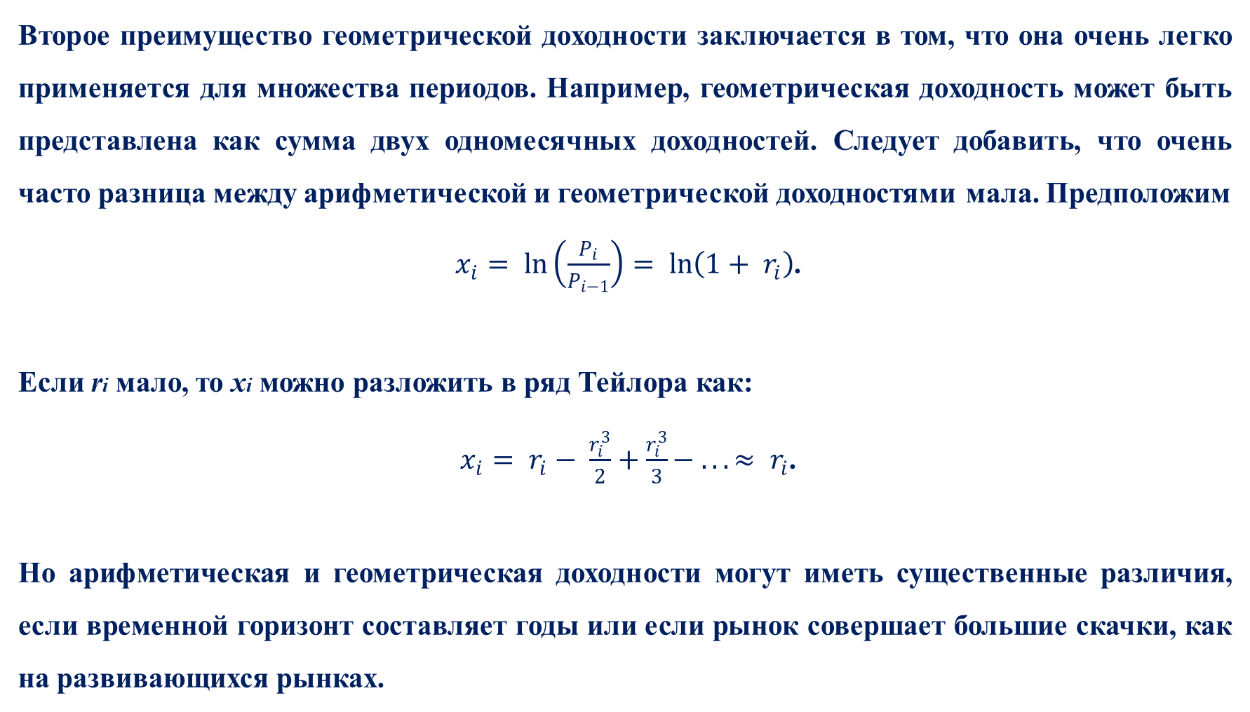
Второе преимущество геометрической доходности заключается в том, что она очень легко применяется для множества периодов. Например, геометрическая доходность может быть представлена как сумма двух одномесячных доходностей. Следует добавить, что очень часто разница между арифметической и геометрической доходностями мала. Предположим
$x_{i}= \ln\left(\frac{P_{i}}{P_{i−1}}\right)= \ln\left(1+ r_{i}\right)$.
Если ri мало, то xi можно разложить в ряд Тейлора как:
$x_{i}= r_{i}− \frac{r_{i}^{3}}{2}+\frac{r_{i}^{3}}{3}− ... ≈ r_{i}$.
Но арифметическая и геометрическая доходности могут иметь существенные различия, если временной горизонт составляет годы или если рынок совершает большие скачки, как на развивающихся рынках.

Slide 17
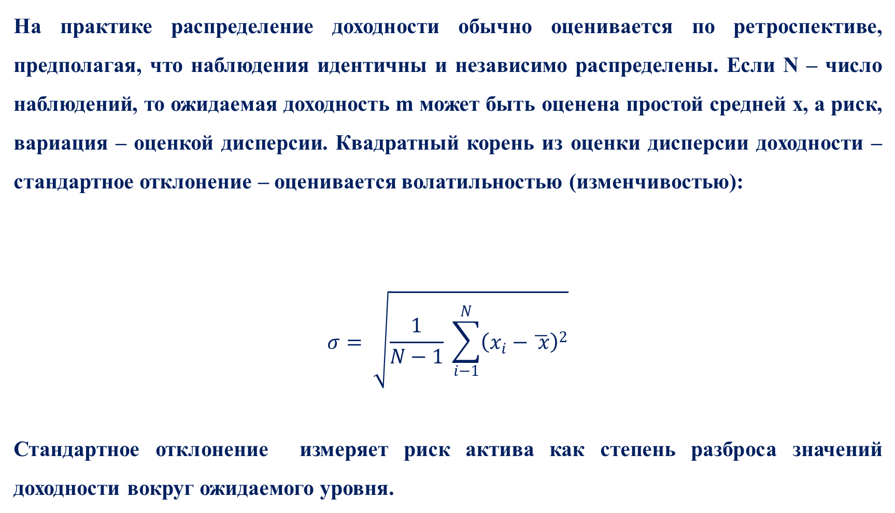
На практике распределение доходности обычно оценивается по ретроспективе, предполагая, что наблюдения идентичны и независимо распределены. Если N – число наблюдений, то ожидаемая доходность m может быть оценена простой средней х, а риск, вариация – оценкой дисперсии. Квадратный корень из оценки дисперсии доходности – стандартное отклонение – оценивается волатильностью (изменчивостью):
$$σ= \sqrt{\frac{1}{N−1} \sum_{i−1}^{N}{{\left(x_{i}−\overline{ x}\right)}^{2}}}$$
Стандартное отклонение измеряет риск актива как степень разброса значений доходности вокруг ожидаемого уровня.

Slide 18
Волатильность – показатель, который характеризует степень изменчивости цены ценной бумаги относительно цента распределения за определенный период времени. Применение данного показателя немаловажно при оценке возможного риска и доходности. Для оценки потенциального риска и доходности полезным является показатель прогнозируемой волатильности, которая представляет собой оценку будущей волатильности цены ценной бумаги на некотором временном интервале. Метод расчета основан на прогнозе масштабной инвариантности отклонений цен ценных бумаг от средних значений.

Slide 19
На практике определение волатильности возможно не только из расчетов непосредственно по статистике цен актива, но и исходя из моделей ценообразования производных инструментов (опционов). При этом если модели ценообразования опционов в качестве одной из переменных предполагают использование волатильности базового актива, то можно решить обратную задачу и определить по фактическим котировкам опционов предполагаемую (implied) волатильность, которая отражает текущие ожидания участников рынка. Опционов с разными параметрами: ценами и сроками исполнения, одновременно на один и тот же базовый актив может быть множество, и предполагаемая волатильность может не совпадать по каждому из них. В этой связи для составления прогноза используются разные модели усреднения этих данных.

Slide 20
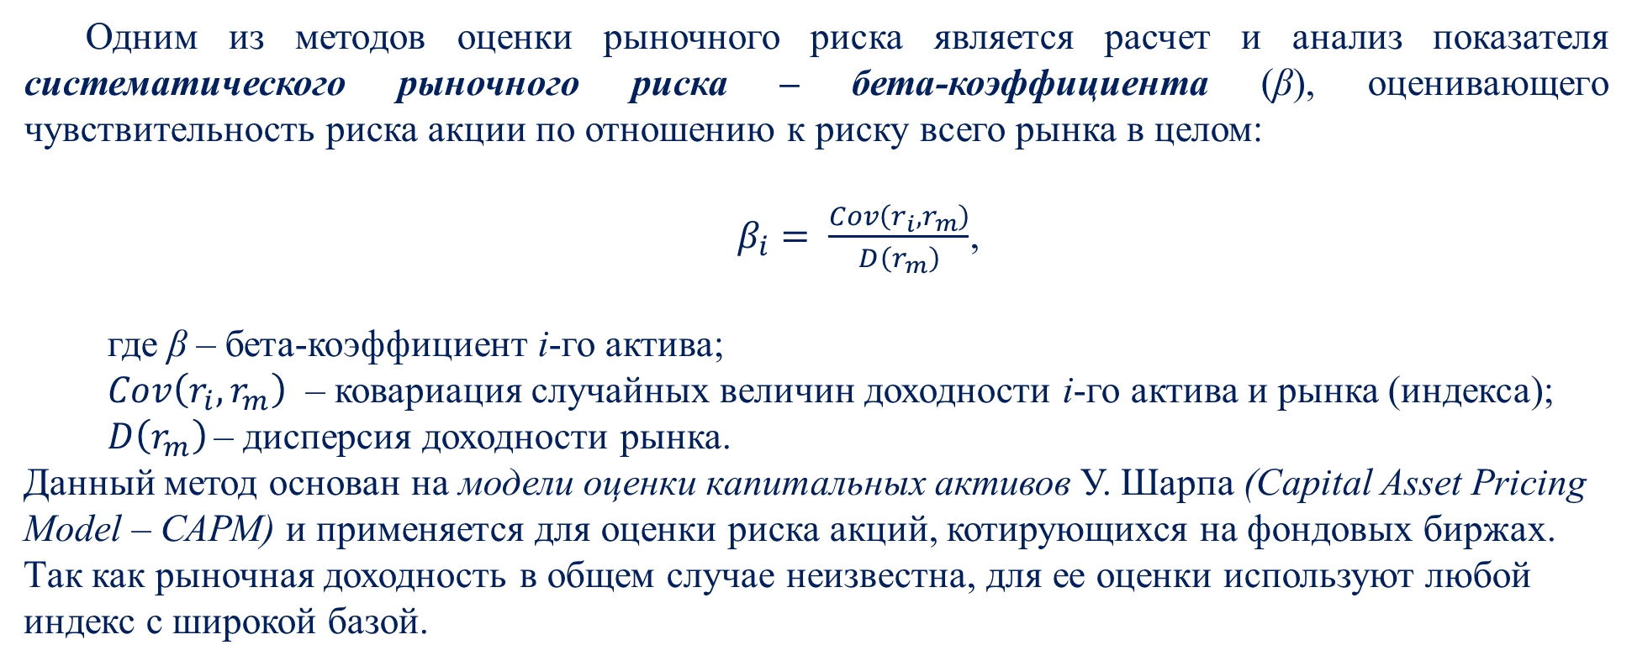
4. Показатели систематического рыночного риска
Одним из методов оценки рыночного риска является расчет и анализ показателя систематического рыночного риска – бета-коэффициента (β), оценивающего чувствительность риска акции по отношению к риску всего рынка в целом:
$β_{i}= \frac{Cov\left(r_{i},r_{m}\right)}{D\left(r_{m}\right)}$,
где β – бета-коэффициент i-го актива;
$Cov\left(r_{i},r_{m}\right)$ – ковариация случайных величин доходности i-го актива и рынка (индекса);
$D\left(r_{m}\right)$ – дисперсия доходности рынка.
Данный метод основан на модели оценки капитальных активов У. Шарпа (Capital Asset Pricing Model – САРМ) и применяется для оценки риска акций, котирующихся на фондовых биржах. Так как рыночная доходность в общем случае неизвестна, для ее оценки используют любой индекс с широкой базой.

Slide 21
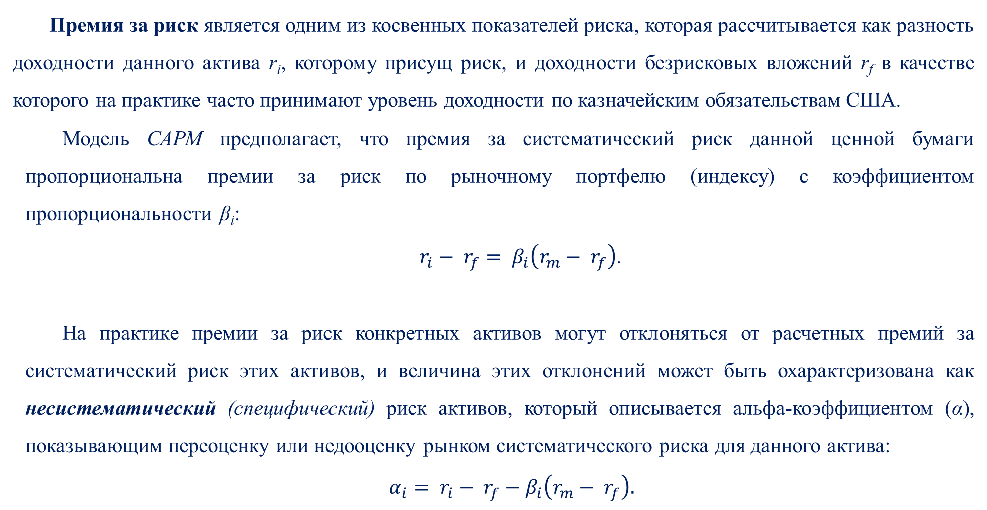
Премия за риск является одним из косвенных показателей риска, которая рассчитывается как разность доходности данного актива r_{i}, которому присущ риск, и доходности безрисковых вложений r_{f} в качестве которого на практике часто принимают уровень доходности по казначейским обязательствам США.
Модель САРМ предполагает, что премия за систематический риск данной ценной бумаги пропорциональна премии за риск по рыночному портфелю (индексу) с коэффициентом пропорциональности β_{i}:
$r_{i}− r_{f}= β_{i}\left(r_{m}− r_{f}\right)$.
На практике премии за риск конкретных активов могут отклоняться от расчетных премий за систематический риск этих активов, и величина этих отклонений может быть охарактеризована как несистематический (специфический) риск активов, который описывается альфа-коэффициентом (α), показывающим переоценку или недооценку рынком систематического риска для данного актива:
$α_{i}= r_{i}− r_{f}−β_{i}\left(r_{m}− r_{f}\right).$

Slide 22
5. Стоимостная мера риска
Стоимостная мера риска применяется в системе управления риском для определения уровня риска, связанного с наихудшими сценариями развития рисковой ситуации. Показатель value-at-risk (VaR) рассчитывается как сумма, на которую упадет стоимость активов в портфеле с заданной вероятностью в течение заданного срока. Значение VaR прямо пропорционально заданной вероятности, т.е. границе доверительного интервала и временного периода. Таким образом, чем меньше значение value-at-risk, тем лучше стратегия.
Value-at-risk устанавливает предел, выше которого будет находиться размер счет на конец отчетного периода с определенной вероятностью. Но возможно и определение двусторонних доверительных интервалов на основе по полученному в симуляциях распределению.
VaR – оценка уровня, который не превысят возможные потери с заданной вероятностью в течение определенного временного периода, выраженный в базовой валете.
Показатель Value-at-risk не применим к рынкам, находящимся в состоянии кризиса.

Slide 23
VaR признается наиболее универсальной методикой, используемой для расчетов ценового, валютного, кредитного риска, а также риска ликвидности.
Расчет величины VaR в системе управления риском применяется в следующих целях:
- для установления лимитов по открытым позициям, стоимости финансового актива;
- для определения достаточности капитала и распределения капитала между направлениями бизнеса;
- для выявления доходности и эффективности операций с учетом риска.

Slide 24
Величина VaR определяется:
на установленный в будущем временной период (временной горизонт);
с определенной вероятностью его непревышения (уровень доверия);
при данном предположении о возможном поведении на рынке (метод расчета).

Slide 25
Ключевыми показателями Value-at-risk являются временной горизонт и доверительный интервал, на основании которых производится расчет и интерпретация показателя VaR.
Для установления величины VaR временной горизонт определяется на основании ликвидности инструмента и периода времени удержания его в портфеле.
Уровень доверия (вероятность), устанавливается исходя из предпочтений по риску, отраженных в регламентирующих документах надзорных органов или в корпоративной практике.

Slide 26
Определение величины показателя Value-at-risk основывается на ключевых подходах, которые условно можно разделить на две группы.
Первая группа основывается на «локальном оценивании», т.е. на линейной или более сложной аппроксимации функции стоимости финансового инструмента. Параметрический дельта-нормальный метод является примером представленной группы.
Вторая группа применяет «полное оценивание», предполагающее полный перерасчет стоимости финансового инструмента без аппроксимирующих предположений. Ко второй группе относятся метод исторического моделирования и метод Монте-Карло.

Slide 27
Дельта-нормальный (delta-normal) метод расчета величины VaR позволяет получить оценку VaR в замкнутом виде. Он основывается на нормальном законе распределения логарифмических доходностей факторов рыночного риска. Предположение о нормальном распределении изменений факторов риска существенно облегчает расчет величины VaR, так как в этом случае распределение доходностей инструментов, которые являются линейными комбинациями факторов риска, также будет нормальным.
В случае нормально распределенной случайной величины доверительный интервал (1−α) всегда характеризуется единственным параметром – квантилью (k1-α), которая представляет положение искомой случайно величины относительно среднего (E[rt]), выраженное в количестве стандартных отклонений доходности портфеля (σt). Так, для наиболее часто используемых значений доверительного интервала 95 и 99% соответствующие квантили будут равны 1,65 и 2,33 стандартных отклонений доходности портфеля.

Slide 28
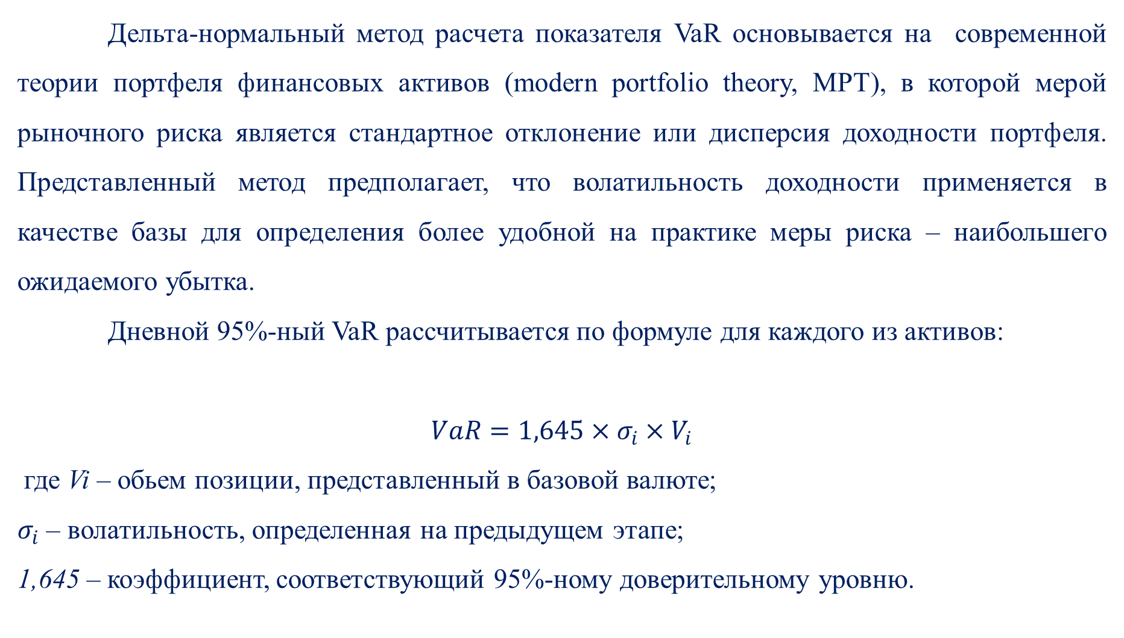
Дельта-нормальный метод расчета показателя VaR основывается на современной теории портфеля финансовых активов (modern portfolio theory, MPT), в которой мерой рыночного риска является стандартное отклонение или дисперсия доходности портфеля. Представленный метод предполагает, что волатильность доходности применяется в качестве базы для определения более удобной на практике меры риска – наибольшего ожидаемого убытка.
Дневной 95%-ный VaR рассчитывается по формуле для каждого из активов:
$VaR=1,645×σ_{i}×V_{i}$
где Vi – обьем позиции, представленный в базовой валюте;
$σ_{i}$ – волатильность, определенная на предыдущем этапе;
1,645 – коэффициент, соответствующий 95%-ному доверительному уровню.

Slide 29
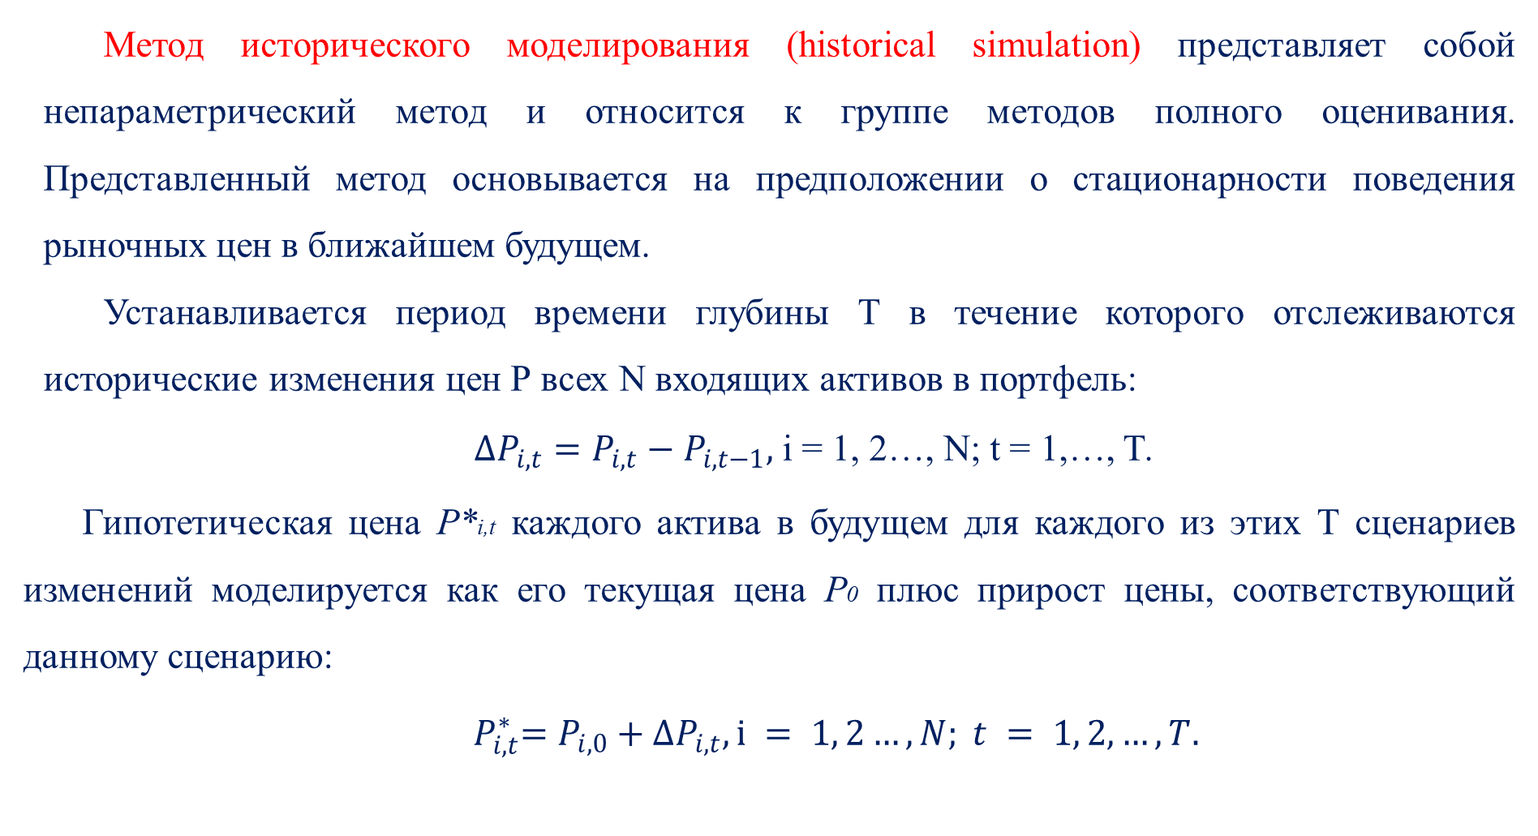
Метод исторического моделирования (historical simulation) представляет собой непараметрический метод и относится к группе методов полного оценивания. Представленный метод основывается на предположении о стационарности поведения рыночных цен в ближайшем будущем.
Устанавливается период времени глубины Т в течение которого отслеживаются исторические изменения цен Р всех N входящих активов в портфель:
$∆P_{i,t}=P_{i,t}−P_{i,t−1},$ i = 1, 2…, N; t = 1,…, T.
Гипотетическая цена Р*i,t каждого актива в будущем для каждого из этих Т сценариев изменений моделируется как его текущая цена Р0 плюс прирост цены, соответствующий данному сценарию:
${ P}_{i,t}^{∗}=P_{i,0}+{∆P}_{i,t}, i = 1, 2…, N; t = 1, 2,…, T.$

Slide 30
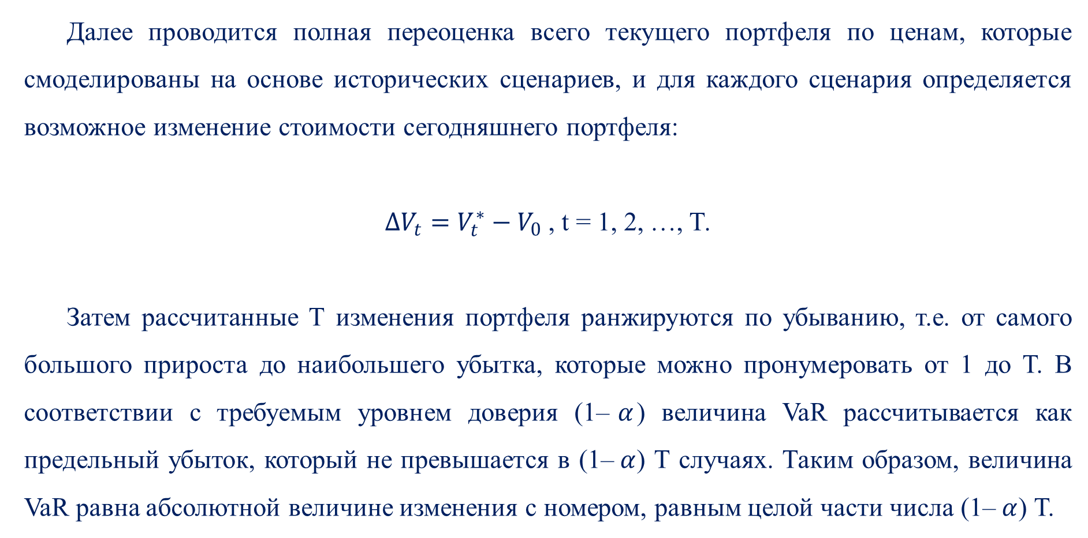
Далее проводится полная переоценка всего текущего портфеля по ценам, которые смоделированы на основе исторических сценариев, и для каждого сценария определяется возможное изменение стоимости сегодняшнего портфеля:
$∆V_{t}=V_{t}^{∗}−V_{0}$ , t = 1, 2, …, T.
Затем рассчитанные Т изменения портфеля ранжируются по убыванию, т.е. от самого большого прироста до наибольшего убытка, которые можно пронумеровать от 1 до Т. В соответствии с требуемым уровнем доверия (1–$α$) величина VaR рассчитывается как предельный убыток, который не превышается в (1–$α$) Т случаях. Таким образом, величина VaR равна абсолютной величине изменения с номером, равным целой части числа (1–$α$) Т.

Slide 31
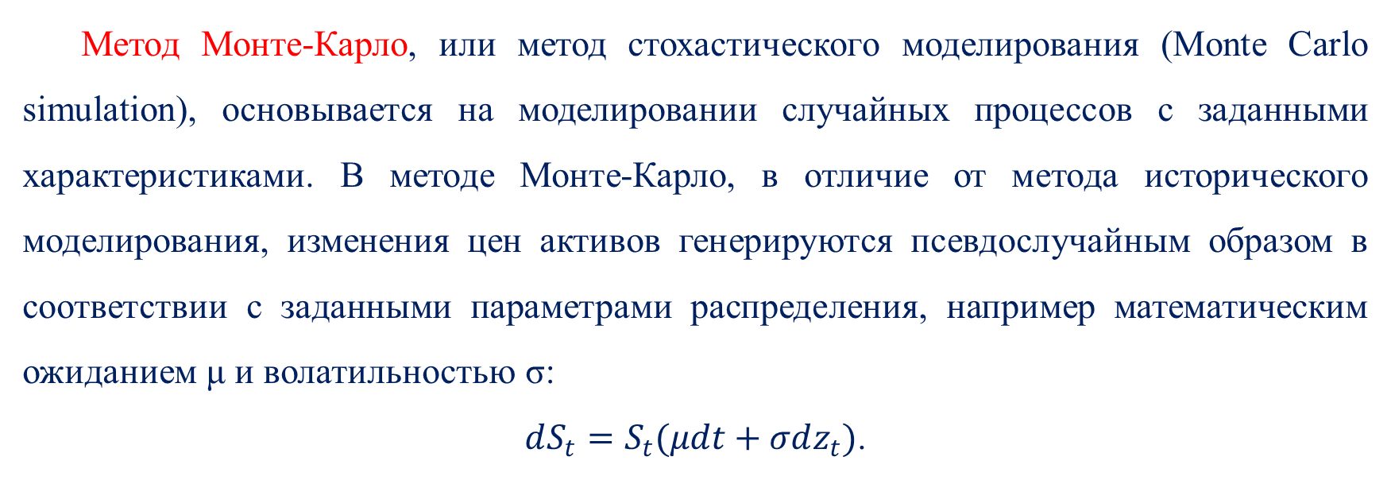
Метод Монте-Карло, или метод стохастического моделирования (Monte Carlo simulation), основывается на моделировании случайных процессов с заданными характеристиками. В методе Монте-Карло, в отличие от метода исторического моделирования, изменения цен активов генерируются псевдослучайным образом в соответствии с заданными параметрами распределения, например математическим ожиданием μ и волатильностью σ:
$dS_{t}=S_{t}(μdt+σdz_{t})$.

